Slide 1
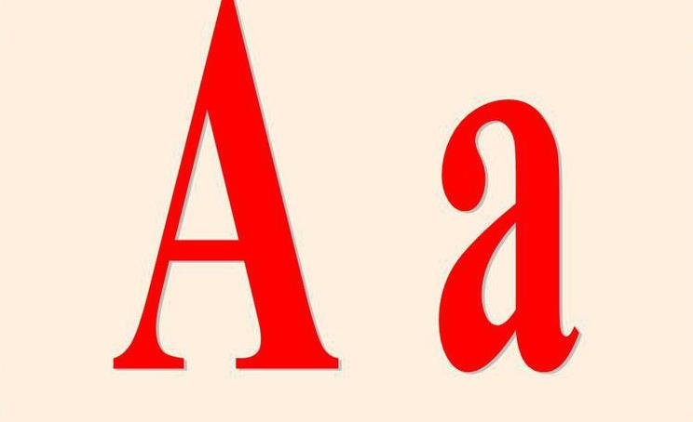
Б у к в а

Slide 2
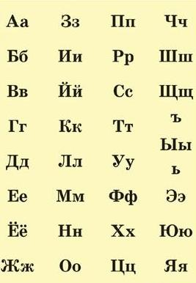
А - Первая Буква в алфавите

Slide 3
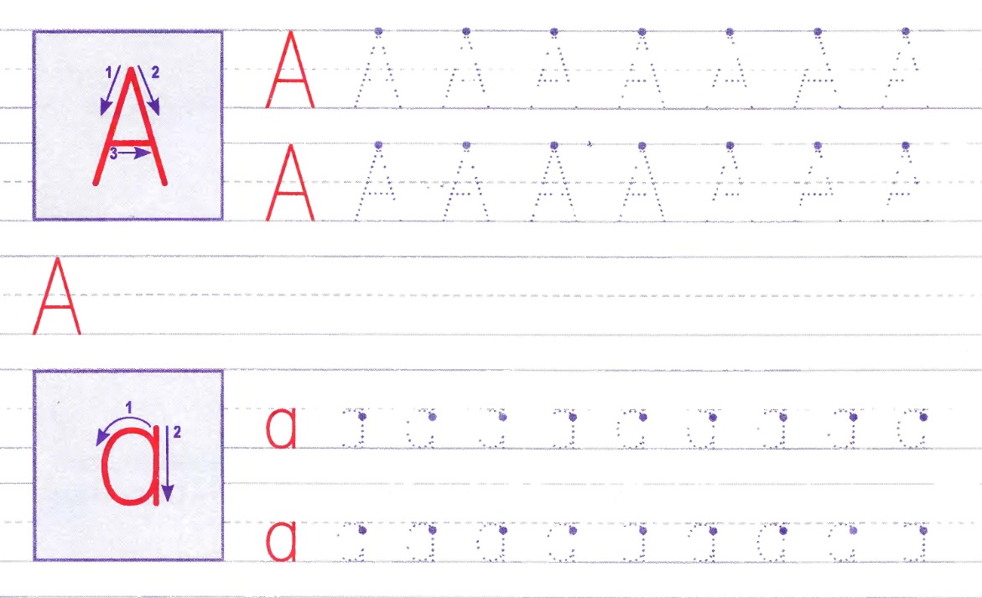
Как писать букву - А

Slide 4
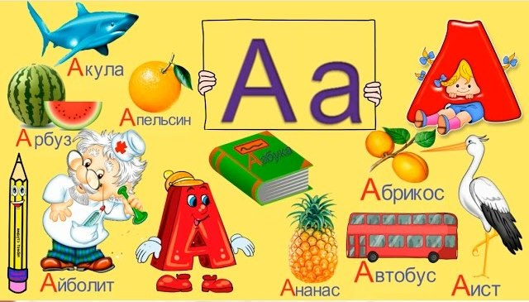
Замечательные слова
с буквой А

Slide 5
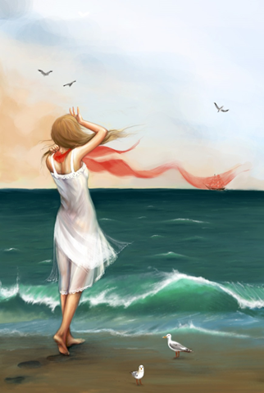
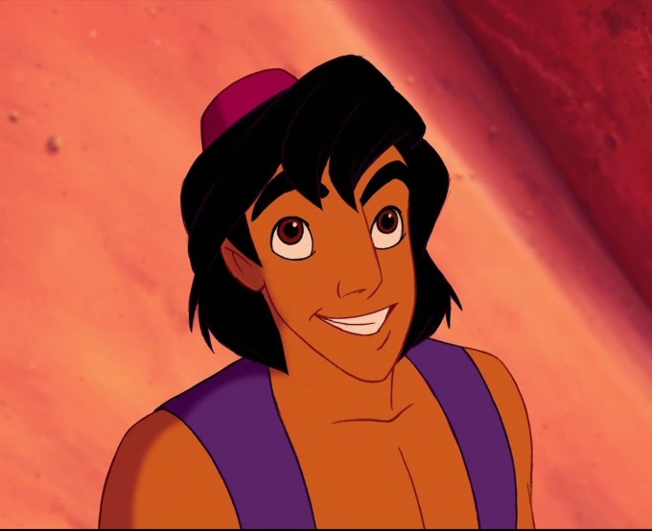
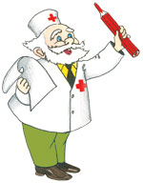
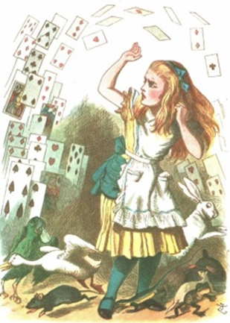
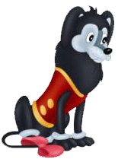
Сказочные герои
на букву А
Алладин
Ассоль
Айболит
Алиса из страны чудес
Артемон

Slide 6
Азбука – книга для изучения алфавита

Slide 7
